Slide 1
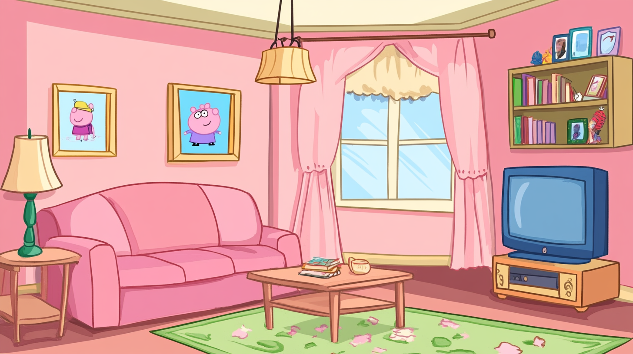


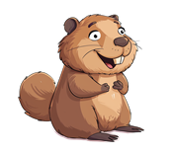





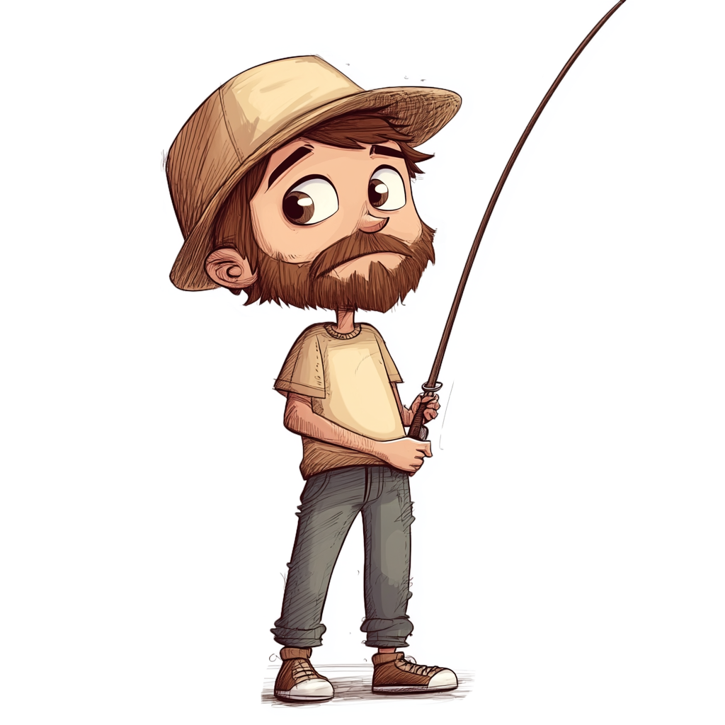


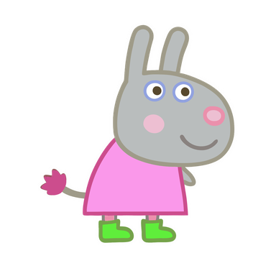







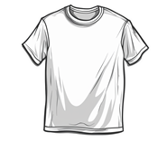





БАБУСЯ
У
БОБЕР
У
У
СОБАКА
ПРИБРАЛАСЯ
РИБАЛКИ
ЖИВЕ
БОГДАНА
БАНЦІ
СПИТЬ
У
БЛАКИТНІ
НА
БІЛА
СМАЧНІ
У
БУДИНКУ
ЧОБОТИ
БОЛОТІ
ФУТБОЛКА
БАКЛАЖАНИ
БУДЦІ

